Slide 1
머신러닝 프레임워크, 이미지 호스팅 API를 이용한 사진 변환 및 저장 서비스 개발
소프트웨어 설계 및 실험 Term Project 최종발표
A조
Sad Frog Pepe

Slide 2

Computer Software Design & LAB
Andorid UI / Imgur API / Google ARcore
개발결과
Development Results
안드로이드 어플리케이션 User Interface
1 / 7
Imgur API 기능 구현
Google ARcore 기능 구현

Slide 3
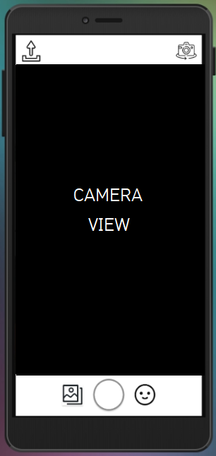
Imgur 공유 아이콘
Computer Software Design & LAB
Android UI
Android UI
Development
Results
촬영 아이콘
전/후면 카메라 전환 아이콘
2 / 7
Google AR core 효과 적용 아이콘
앨범 진입 아이콘
Android Application UI 구성
(activity_main.xml)

Slide 4


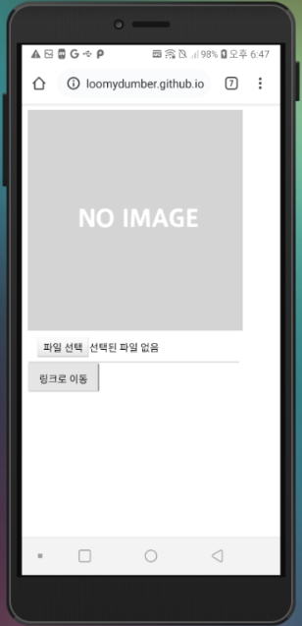
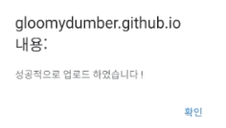
Computer Software Design & LAB
Imgur API
Imgur API
Development
Results
이미지 저장 클라우드 호스팅 서비스
3 / 7
Android Webview with HTML / JavaScript
Github pages
구현 화면
(imgurapi.html)

Slide 5

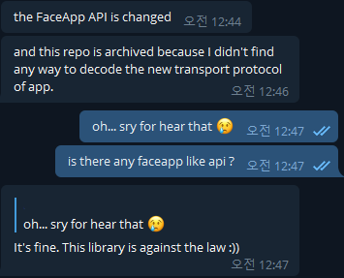
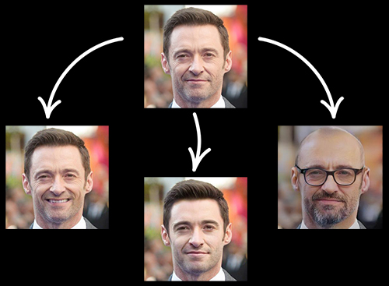
Computer Software Design & LAB
이미지 변환 API
이미지 변환 API
Development
Difficulties
StarGAN / FaceApp API / SnapChat 유사 Application
4 / 7
정적인 Pre-trained 제공 / Terms Of Service 위반
시장에서 핵심적인 상업성을 지닌 기술 및 효과
이미지 변환 API
(StarGAN & FaceAPP)
imgur API
https://github.com/NarimanMov/FaceApp-PHP

Slide 6
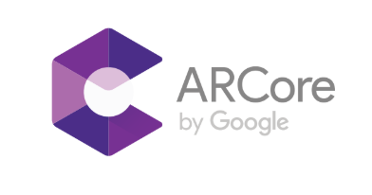
Computer Software Design & LAB
Google ARcore
Google ARcore
Development
Results
구글에서 제공하는 증강 현실(AR) 어플리케이션 빌드를 위한 소프트웨어 개발 키트
5 / 7
Pre-trained 된 얼굴 인식 기능 등의 여러가지 기능 제공
본 Application에서는 얼굴 인식 후, 얼굴 위에 AR 효과 제공
ARcore
(Augment Reality Development kit)

Slide 7

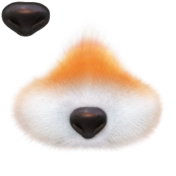
Computer Software Design & LAB
Face Detection & Fox Effect
Google ARcore
Development
Results
얼굴을 인식하고, 얼굴 좌표에 따라 귀, 코, 눈에 효과 부여
6 / 7
ARcore를 이용하여 실시간 효과 적용
추후 다른 이미지 및 다른 좌표 적용으로 다양한 효과 구현 가능
Fox Effect
(by Google ARcore)

Slide 8
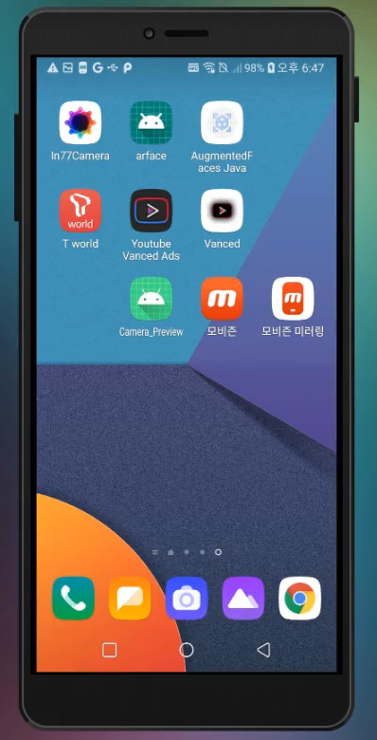
Computer Software Design & LAB
Application
Operation
example
7 / 7

Slide 9
Q & A
감사합니다.

